Slide 1
Trabajo Práctico Final: Laboratorio I
Integrantes: Walter Moretti, Tomás Onetto, Gianni Ricciardi

Slide 2
Objetivos y Fundamentos
• Lograr integrar y unificar todo el contenido visto en la cátedra.
• Trabajar en simultáneo en un grupo definido.
• Compartir conocimiento entre los participantes.
• Desarrollar un software con un correcto funcionamiento.

Slide 3
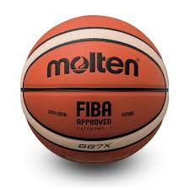
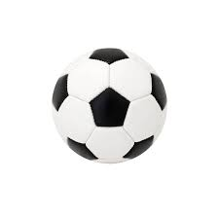
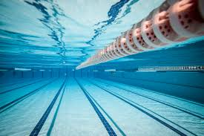
Introducción:
Con el siguiente programa se busca ofrecer una propuesta directa: distintas formas de ejercitarse para aquellos deportistas que deseen mejorar su rendimiento físico a la hora de entrenar o competir en un determinado deporte (Fútbol, natación o básquet).

Slide 4
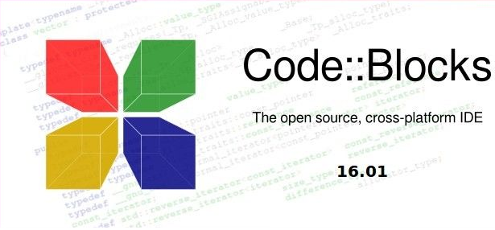
Un poco de código...

Slide 5
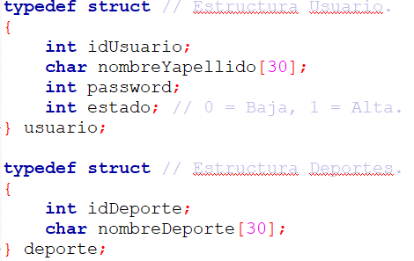
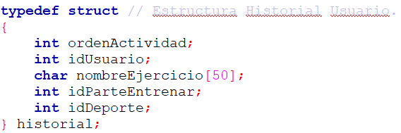
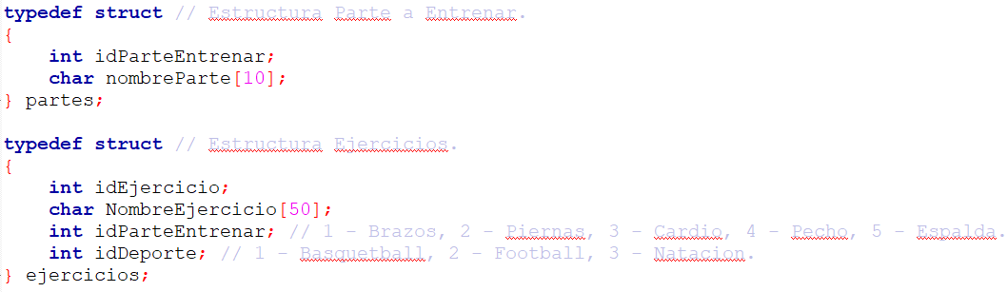
Estructuras

Slide 6
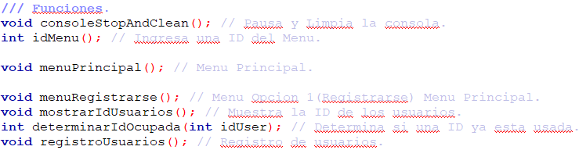
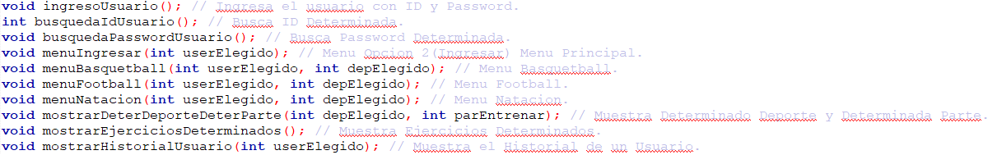
Algunas funciones…
Menús y Muestreos

Slide 7
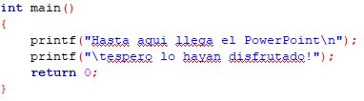
Dicho mejor en C:

